Slide 1
Рисуем съедобными красками.
Выполнила:
Воспитатель МБДОУ «Детский сад №19»
Елисеева Л.В.

Slide 2
Цели и задачи
Цель: совершенствование умений и навыков в свободном экспериментировании с материалами, необходимыми для работы в нетрадиционных изобразительных техниках.
Задачи:
Развить мышление;
Изучить свойства предметов;
Уметь наблюдать окружающий мир и передавать свое отношение к нему через рисование разными способами, методами и формами;
Экспериментировать с изобразительными средствами;

Slide 3
Рисование - «графическая речь».
Рисование – большая и серьезная работа для ребенка. Даже каракули содержат для маленького художника вполне конкретную информацию и смысл. Этот вид творчества требует согласованного участия многих психических функций.

Slide 4
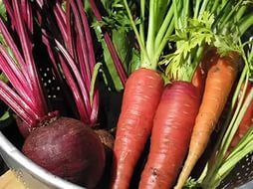
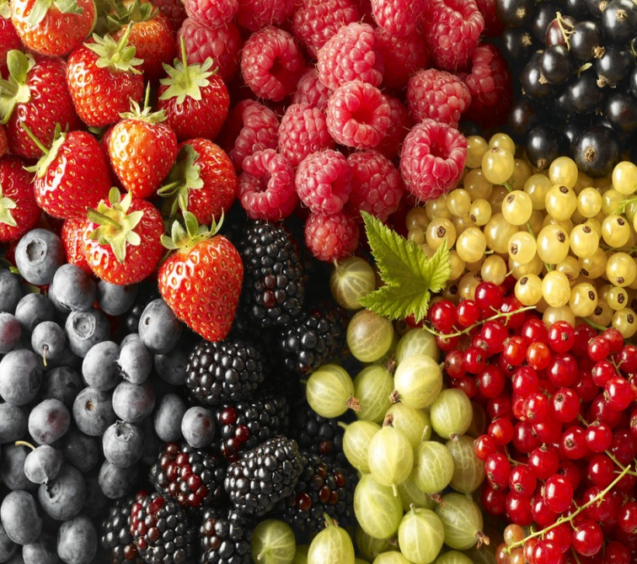
В качестве красок можно использовать
вареную свеклу или ее сок, морковку или
яркие ягоды.

Slide 5
Для познания мира малыши используют все виды чувств и ощущений, в том числе и вкусовые.

Slide 6
Положила в миску мама Много-много каши манной, Взял я ложку, как большой – Буду кушать хорошо!

Slide 7
Здесь нет никаких правил, а главное процесс.

Slide 8
Волшебный лес.

Slide 9
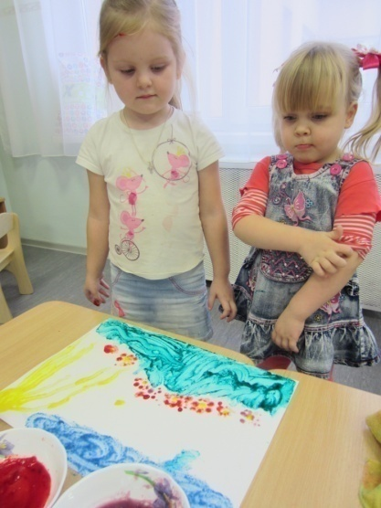
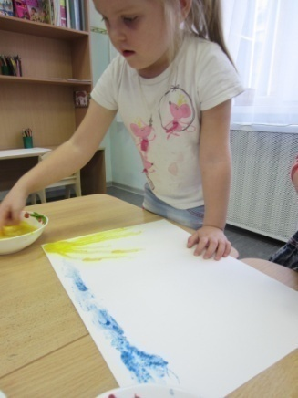
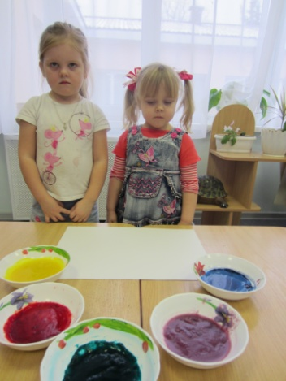
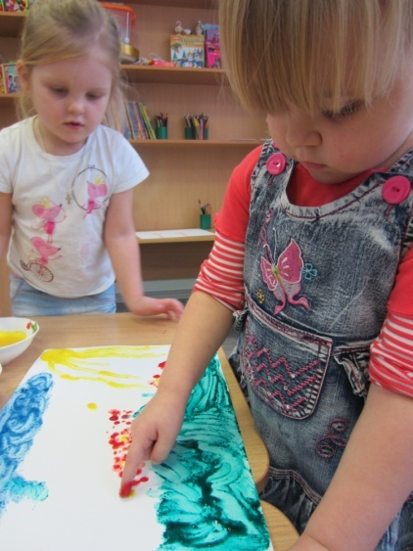
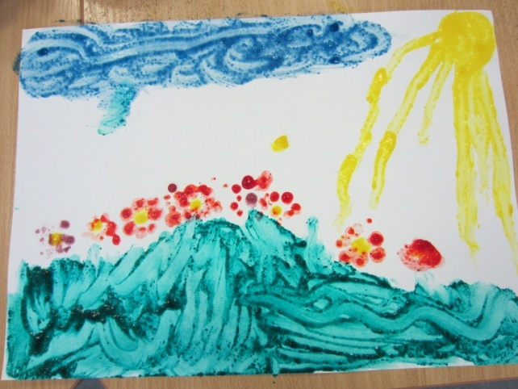
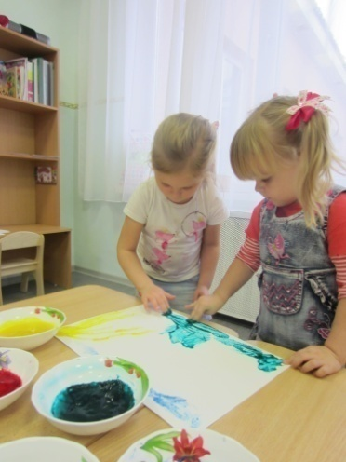

Slide 10
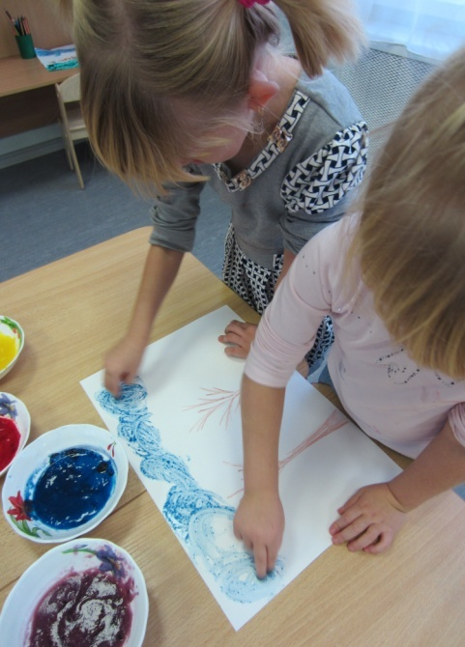
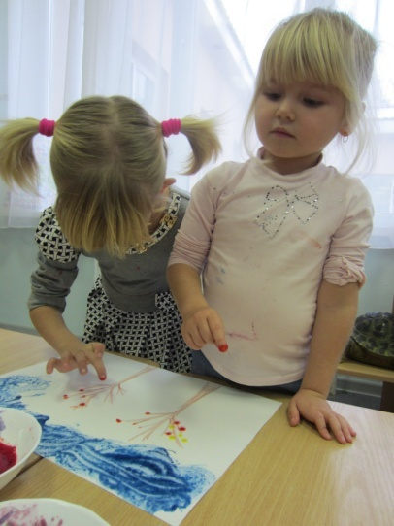
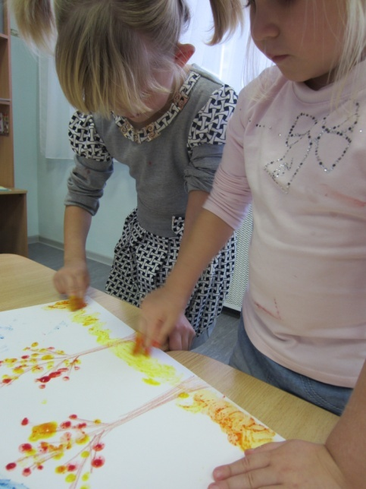
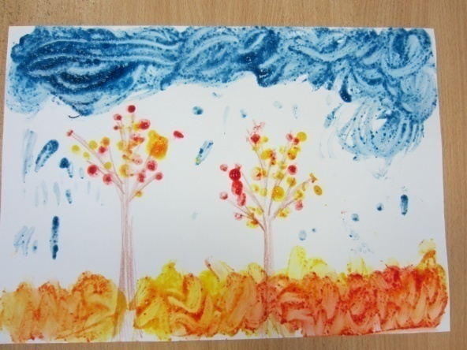
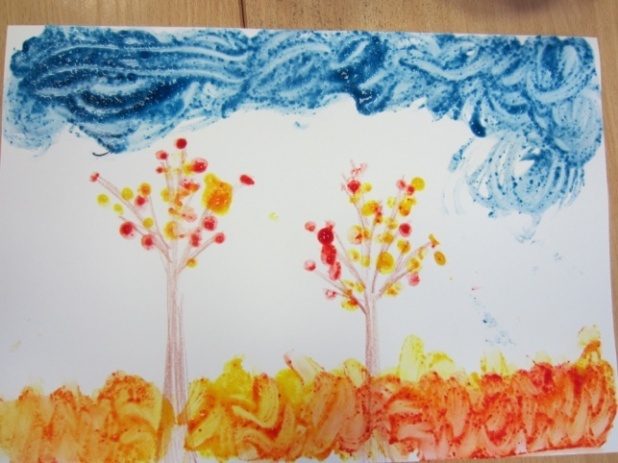

Slide 11
Рецепт красок
Краски масляные
1 ст. л. муки
2-3 ст.л. соли
1 ч.л. растительного масла
50г воды с натуральными пищевыми красителями
Краски медовые
50 мл сока из натуральных продуктов
2-3 ч.л. воды
1 ч.л. меда
30 г крахмала
Все смешать и взбить миксером.

Slide 12
Спасибо за внимание.

